Slide 1
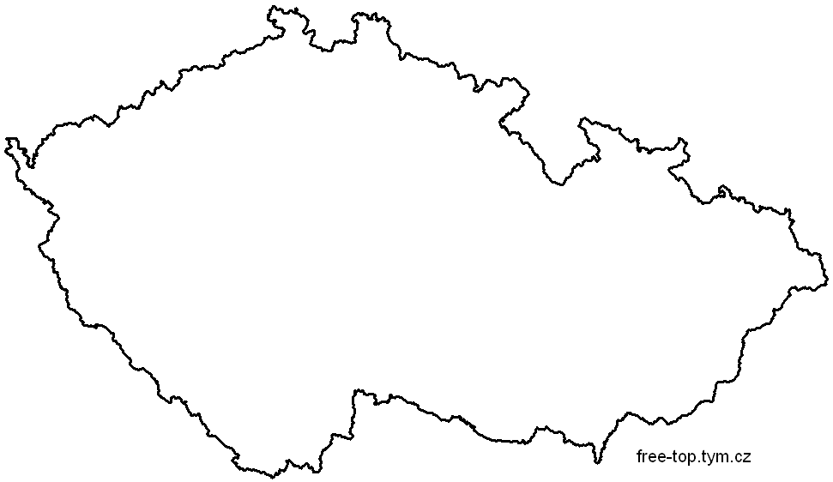
UHELNÉ PÁNVE
4
2
1
3
1 – KLADENSKO-RAKOVNICKÁ PÁNEV;
2 – ŽACLÉŘSKO-SVATOŇOVICKÁ PÁNEV;
3 – OSTRAVSKO-KARVINSKÁ PÁNEV;
4 – PODKRUŠNOHORSKÉ PÁNVE;

Slide 2
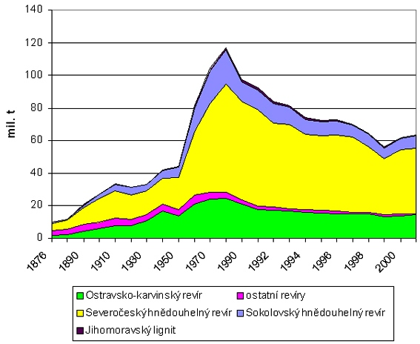
VÝVOJ PRODUKCE UHLÍ V ČESKÝCH ZEMÍCH
OSTRAVSKO-KARVINSKÝ PÁNEV
OSTATNÍ PÁNVE
SEVEROČESKÉ PÁNVE
SOKOLOVSKÁ PÁNEV

Slide 3
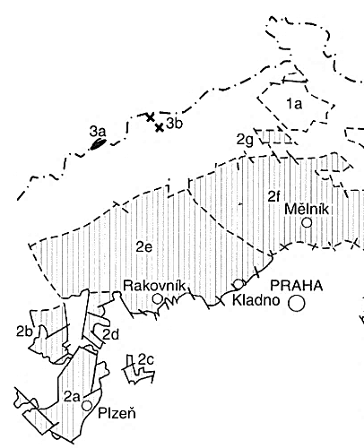
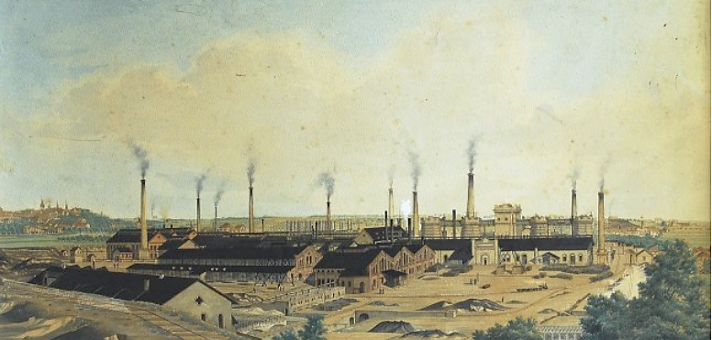
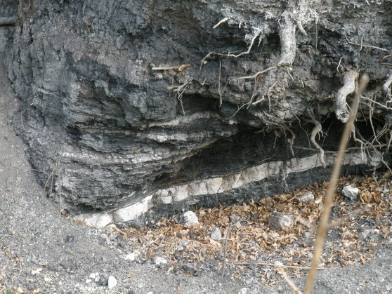
KLADENSKO-RAKOVNICKÁ UHELNÁ PÁNEV
KLADENSKÉ HUTĚ V ROCE 1888)
ROZŠÍŘENÍ LIMNICKÝCH PERMOKARBONSKÝCH PÁNVÍ VE STŘEDNÍCH ČECHÁCH
VÝCHOZ ZÁKLADNÍ KLADENSKÉ
SLOJE VE VRAPICÍCH

Slide 4
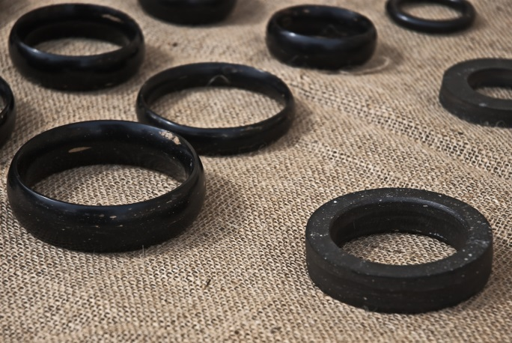
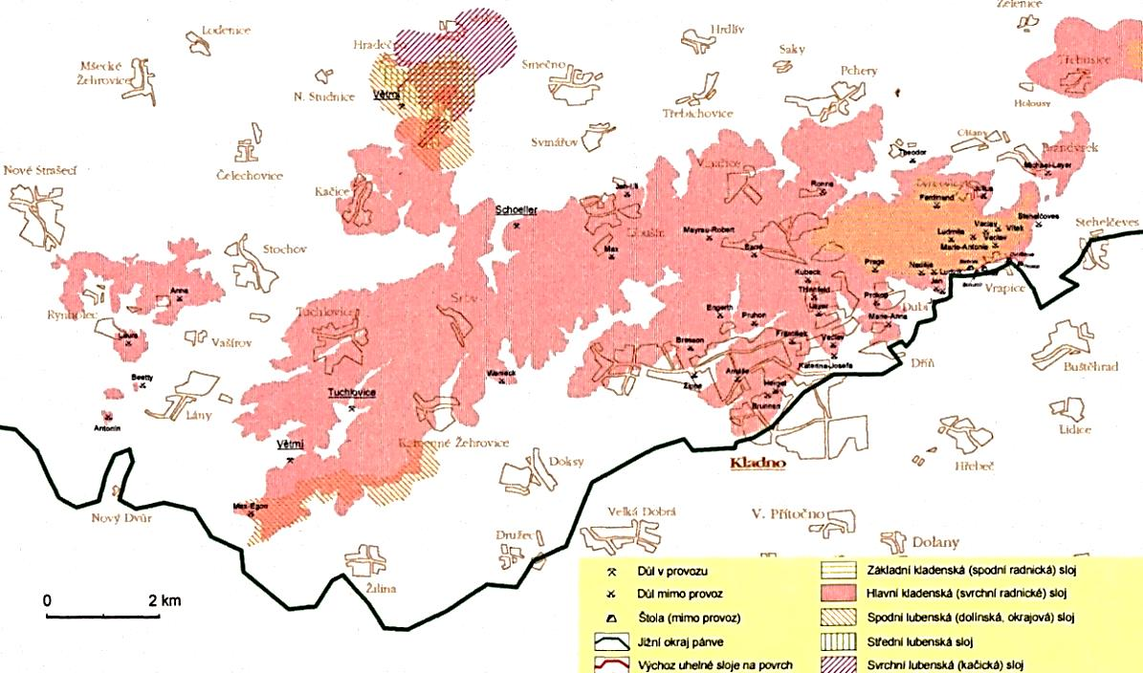
KELTOVÉ DOBÝVALI SAPROPELITICKÉ UHLÍ “ŠVARTNA” V NADLOŽÍ KOUNOVSKÉ SLOJE
– VÝROBA ŠPERKŮ
MAPA KLADENSKÉHO A RYNHOLECKÉHO REVÍRU

Slide 5
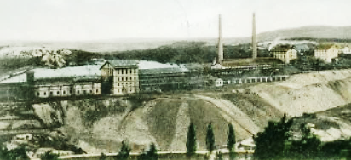
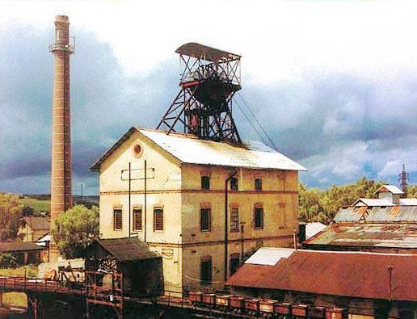
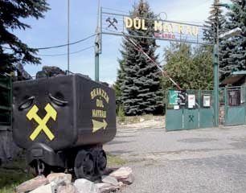
DŮL MAYRAU VE VINAŘICÍCH KONCEM 19. STOL.
SKANZEN DŮL MAYRAU VINAŘICE

Slide 6
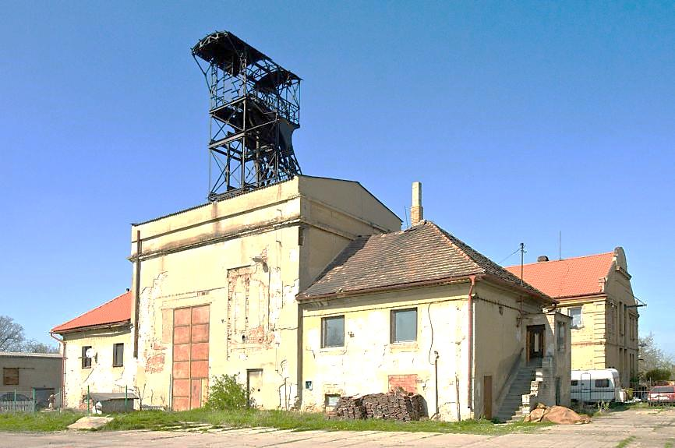
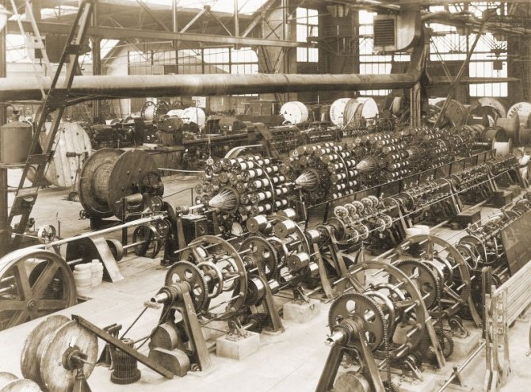
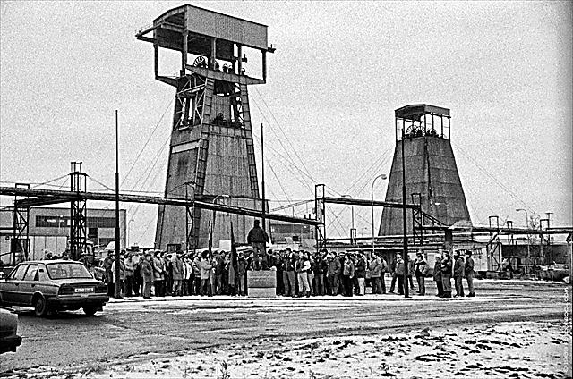
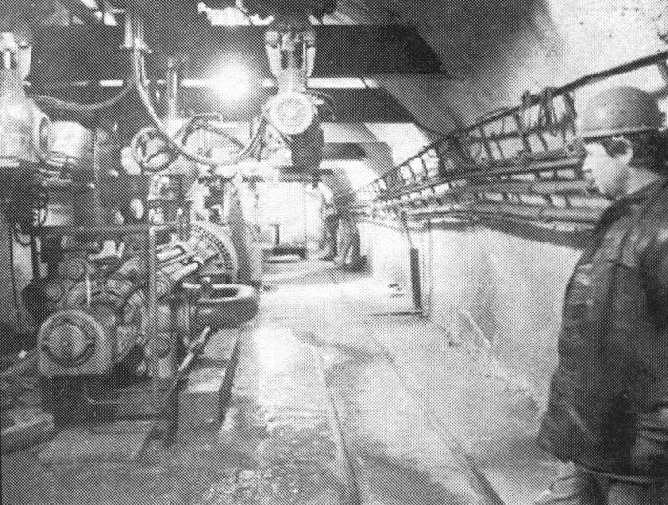
DŮL MICHAEL LAYER V BRANDÝSKU
KABLO (DŮL THIENFIELD)
DŮL SLANÝ

Slide 7
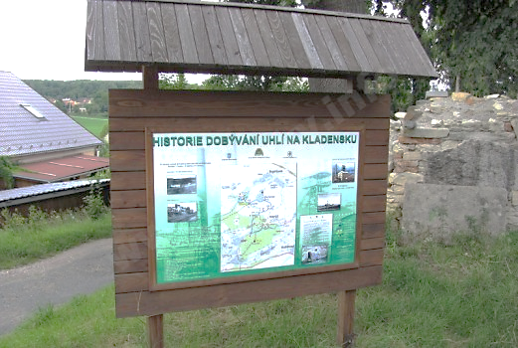
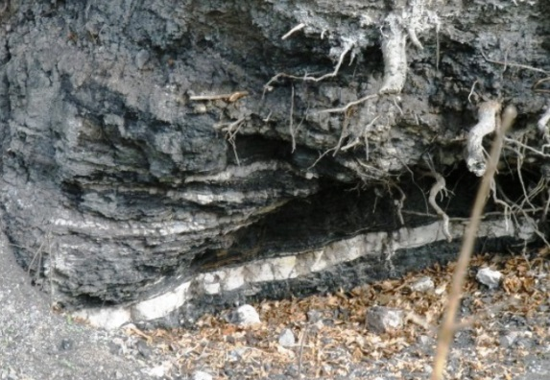
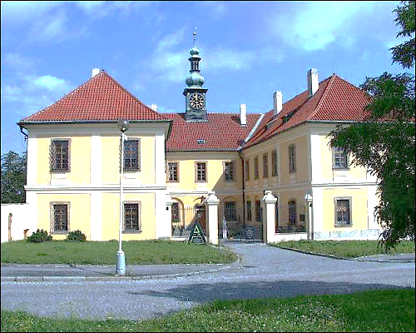
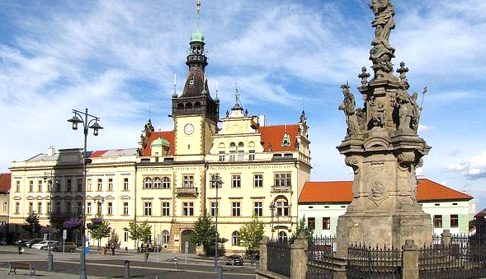
A
B
NAUČNÁ STEZKA PO LESNÍCH CESTÁCH DO HISTORIE DOLOVÁNÍ…
A – INFORMAČNÍ CEDULE; B – VÝCHOZ HLAVNÍ KLADENSKÉ SLOJE
KLADENSKÝ ZÁMEK KLADENSKÁ RADNICE

Slide 8
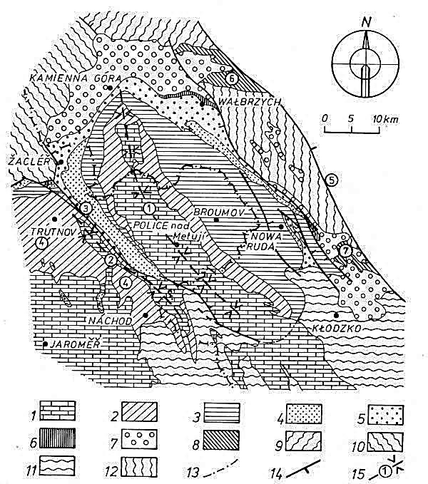
ŽACLÉŘSKO-SVATOŇOVICKÁ UHELNÁ PÁNEV
SCHEMATICKÁ GEOLOGICKÁ MAPA VNITROSUDETSKÉ PÁNVE
Vysvětlivky: 1 – svrchní křída, 2 – saxon, durink, spodní trias (souvrství trutnovské, bohuslavické a bohdašínské), 3 – stefan C, autun (souvrství broumovské a chvalečské), 4 – vestfál D, stefan A, B (odolovské souvrství), 5 – namur C, vestfál A-C (žacléřské souvrství), 6 – namur A (walbrtyšské souvrství), 7 – spodní karbon, 8 – silur až svrchní devon, 9 – slabě metamorfované paleozoikum Kačavských hor, 10 – krkonošsko-jizerské krystalinikum, 11 – orlicko-kladské krystalinikum, 12 – krystalinikum Sovích hor.

Slide 9
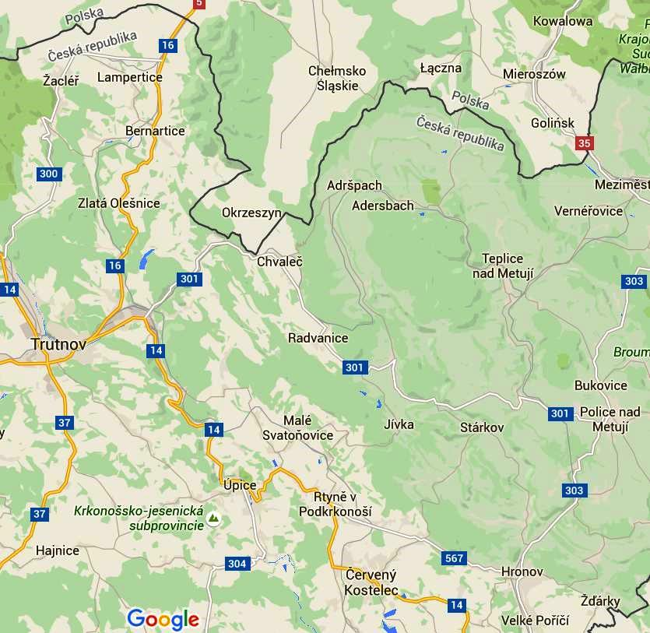
TĚŽEBNÍ REVÍRY V ŽACLÉŘSKO-SVATOŇOVICKÉ
UHELNÉ PÁNVI
1
3
2
4
REVÍRY:
ŽACLÉŘSKÝ (1), SVATOŇOVICKÝ (2), RADVANICKÝ (3), ŽĎÁRECKÝ (4).

Slide 10
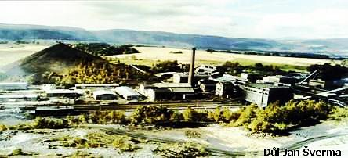
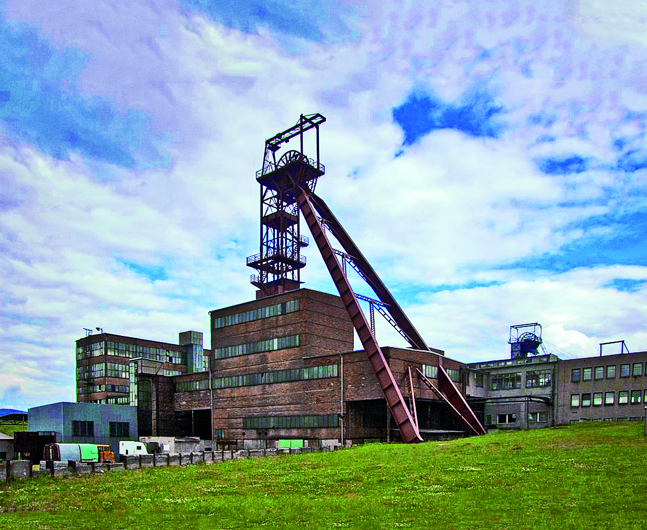
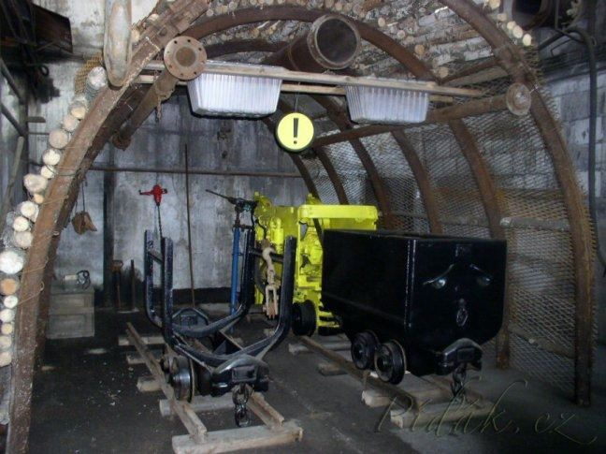
ŽACLÉŘSKÝ REVÍR
DŮL JAN ŠVERMA
HORNICKÝ SKANZEN ŽACLÉŘ

Slide 11
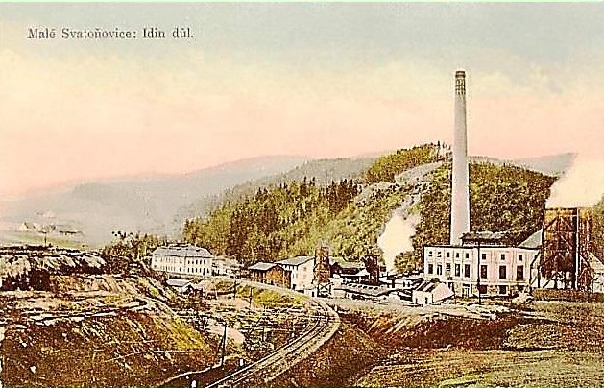
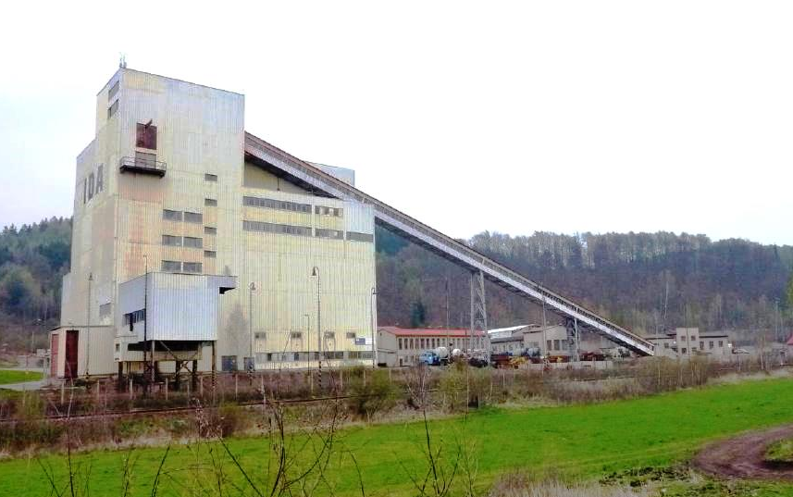
SVATOŇOVICKÝ REVÍR
DŮL IDA V R. 1920
DOLOVÉ MÍRY (ČERNÉ RÁMEČKY) A DÍLA (KROUŽKY)
NAD SVATOŇOVICEMI
Z. NEJEDLÝ V R. 1992

Slide 12
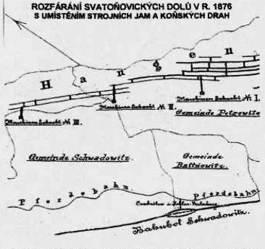
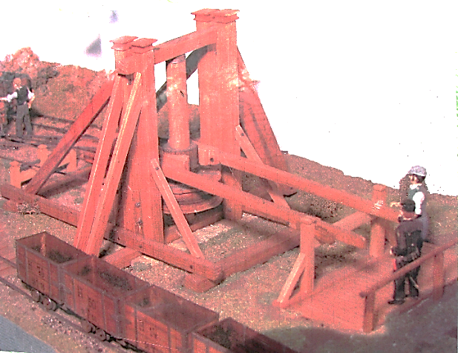
MODEL BRZDNÉHO STROJE
ROZFÁRÁNÍ SVATOŇOVICKÝCH DOLŮ S KOŇSKÝMI DRAHAMI A BREMSTY V ROCE 1875

Slide 13
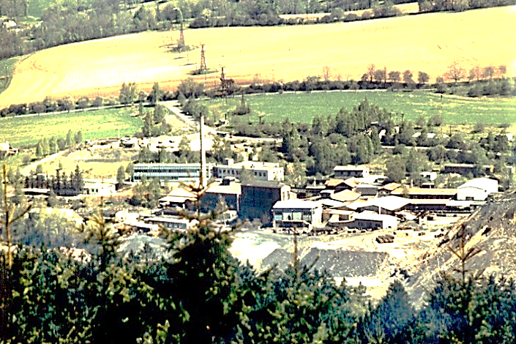
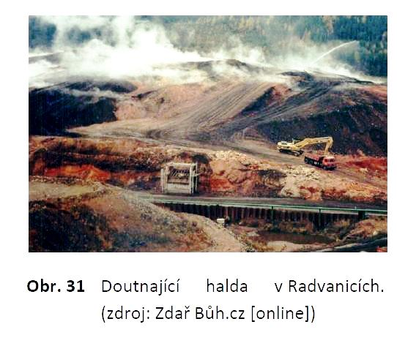
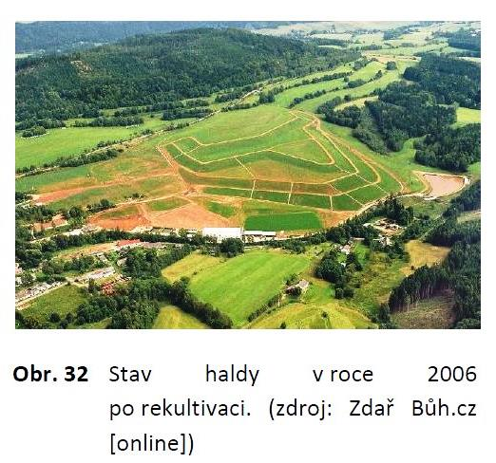
RADVANICKÝ REVÍR
DŮL STACHANOV (KATEŘINA)
DOUTNAJÍCÍ HALDA A STAV PO REKULTIVACI

Slide 14
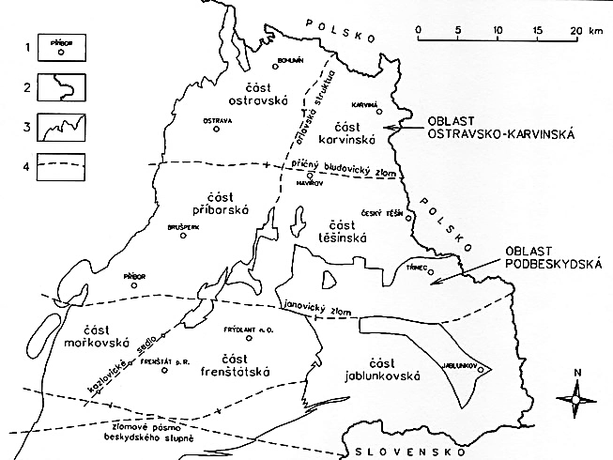
OSTRAVSKO-KARVINSKÝ REVÍR
SCHEMATICKÁ MAPA ČESKÉ ČÁSTI HORNOSLEZSKÉ UHELNÉ PÁNVE
1 – SÍDLA, 2 – STÁTNÍ HRANICE, 3 – POSTEROZNÍ HRANICE PÁNVE, 4 – HLAVNÍ TEKTONICKÉ STRUKTURY

Slide 15
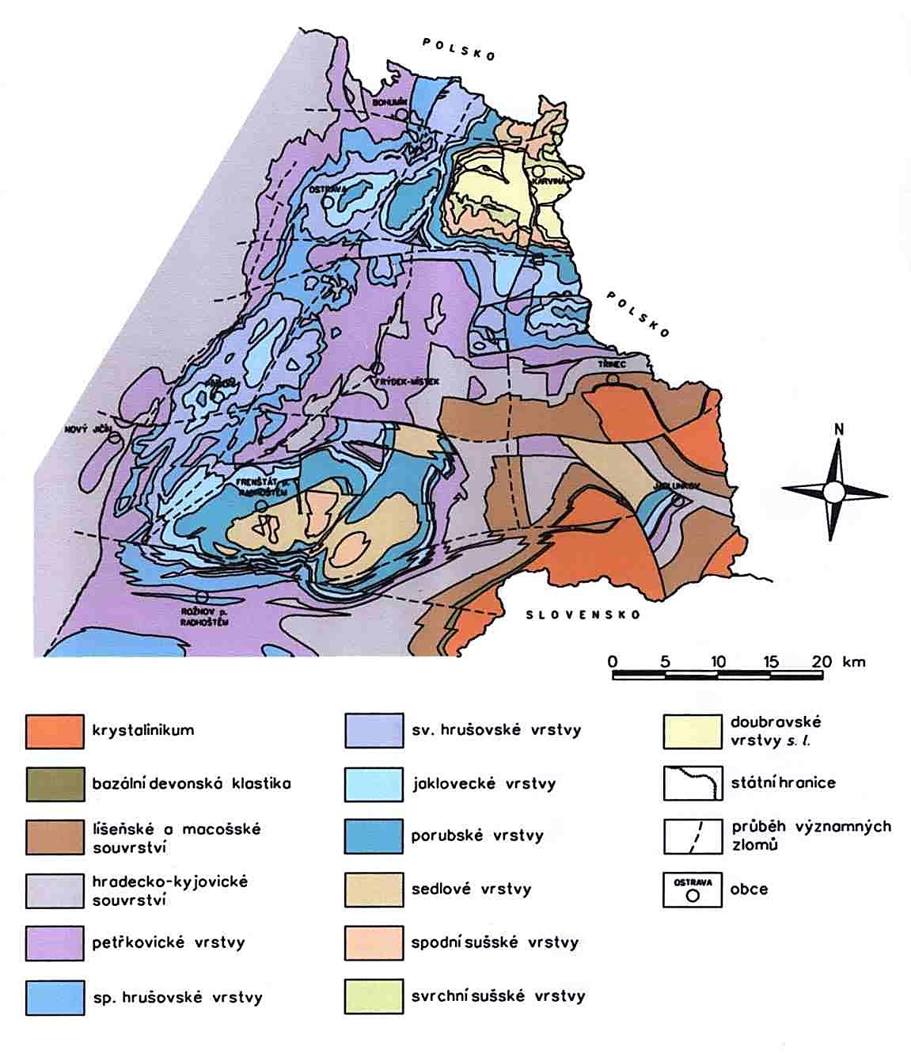
ODKRYTÁ GEOLOGICKÁ MAPA ČESKÉ ČÁSTI HORNOSLEZSKÉ PÁNVE

Slide 16
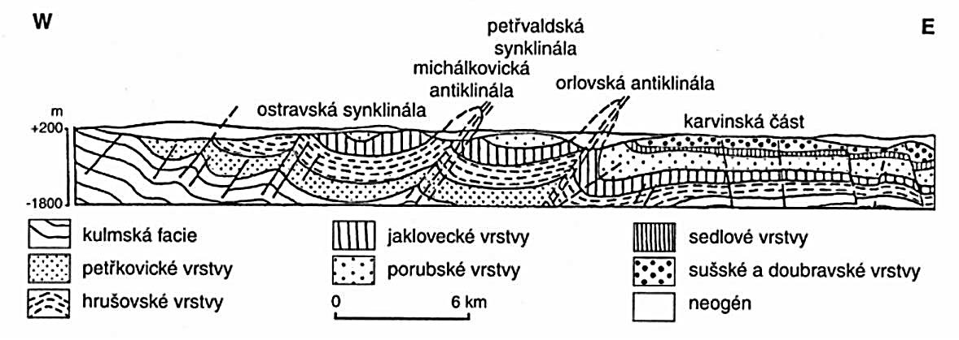
Z
V
SCHEMATICKÝ PROFIL ČESKOU ČÁSTÍ HORNOSLEZSKÉ PÁNVE

Slide 17
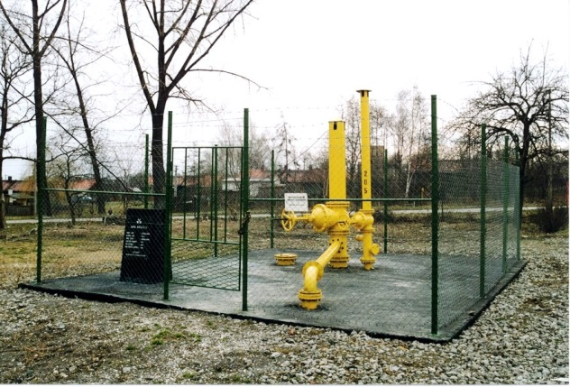
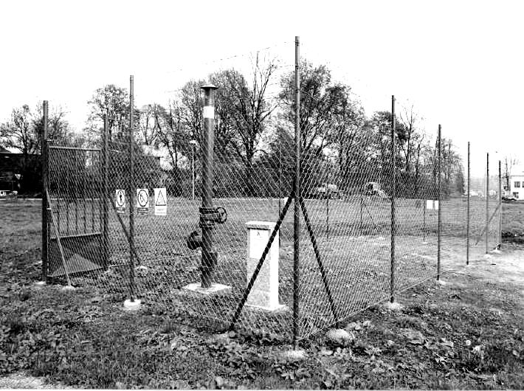
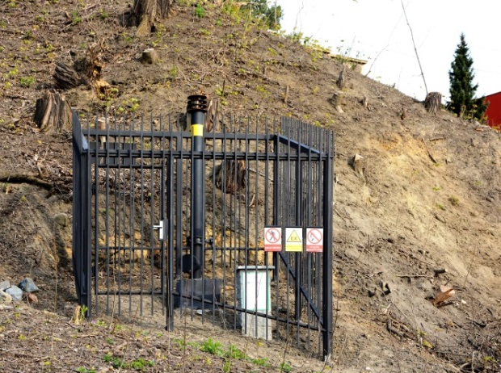
A
B
PŘÍKLADY ZABEZPEČENÍ STARÝCH DŮLNÍCH DĚL:
A - KUTACÍ ŠACHTICE 9 V MUGLINOVĚ;
B – KUTACÍ ŠACHTICE ZVIERZINA I NOVÁ, ORLOVÁ
JAKLOVECKÁ DĚDIČNÁ ŠTOLA

Slide 18
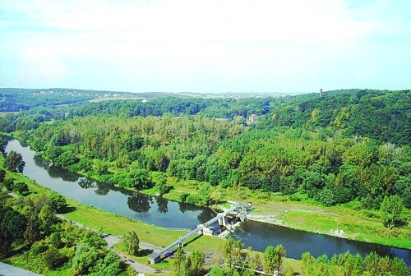
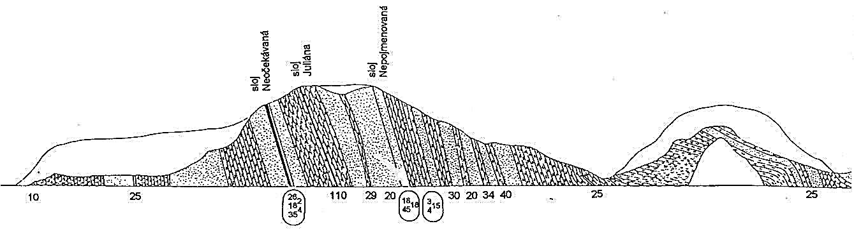
VÝZNAMNÉ MONTÁNNÍ PAMĚTIHODNOSTI
NÁRODNÍ PŘÍRODNÍ PAMÁTKA LANDEK
ČÁST DEFILÉ PETŘKOVICKÝCH VRSTEV NA ÚPATÍ LANDEKU
PÍSKOVCE PŘEVLÁDAJÍCÍ PRACHOVCE
UHELNÉ SLOJE KVARTERNÍ SVAHOVÉ ULOŽENINY

Slide 19
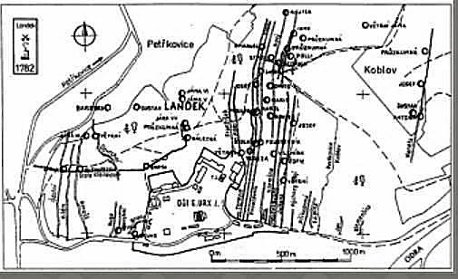
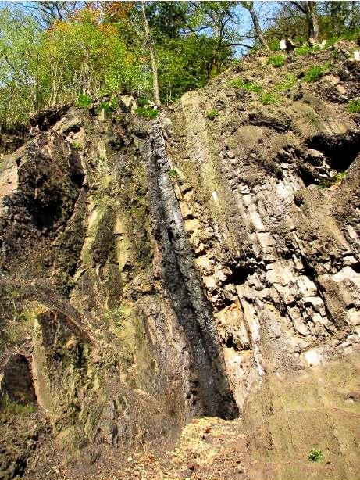
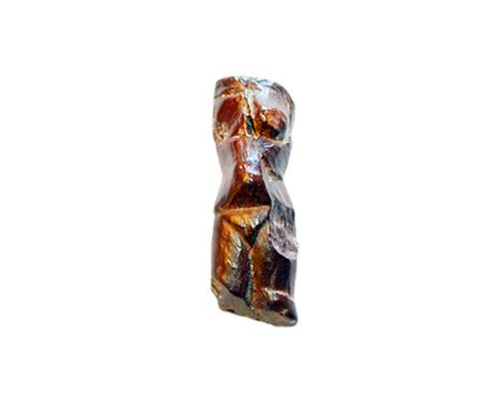
DŮLNÍ ŠTOLY A JÁMY NA LANDEKU V PETŘKOVICÍCH A KOBLOVĚ
SLOJ NEOČEKÁVANÁ
PETŘKOVICKÉ VRSTVY
PETŘKOVICKÁ
VENUŠE

Slide 20
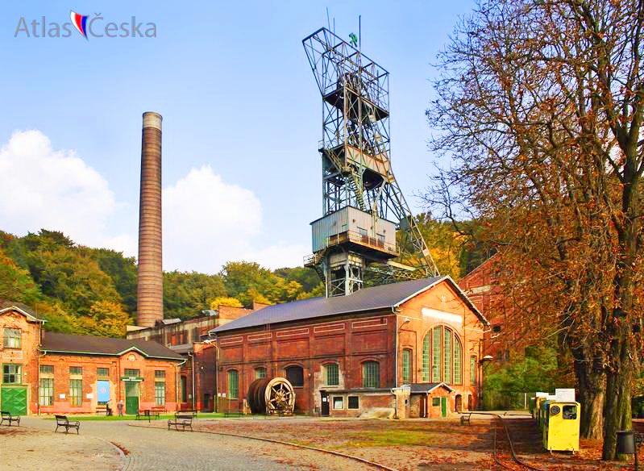
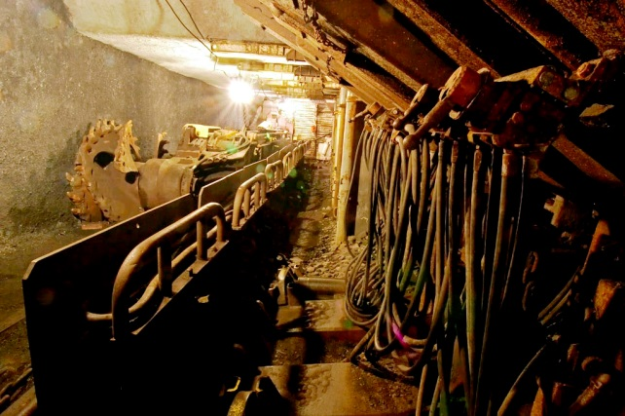
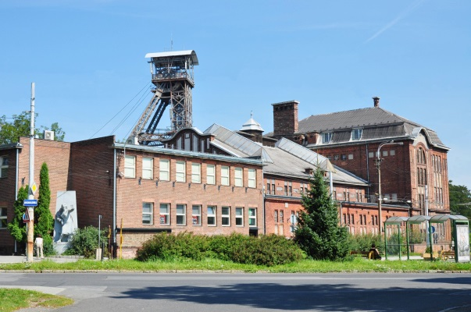
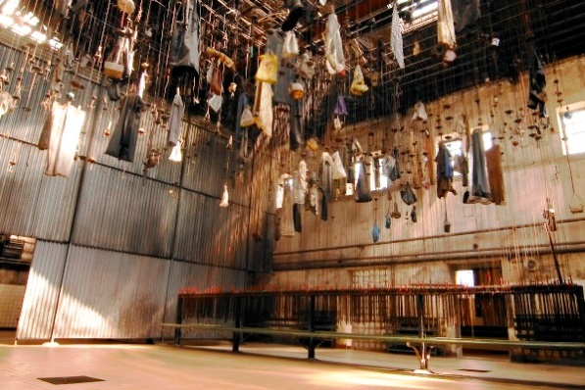
A
B
HORNICKÉ MUZEUM LANDEK: A – DŮL ANSELM; B – DOBÝVACÍ STROJE
A
B
DŮL MICHAL: A – CELKOVÝ POHLED; B – ŘETÍZKOVÁ ŠATNA

Slide 21
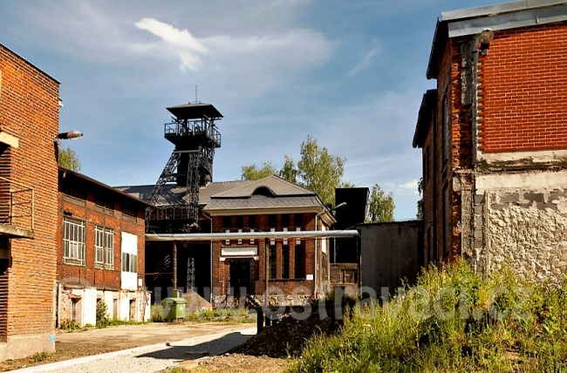
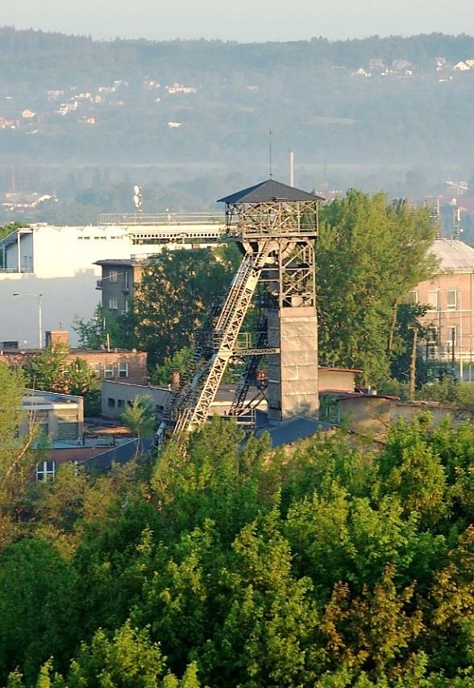
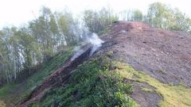
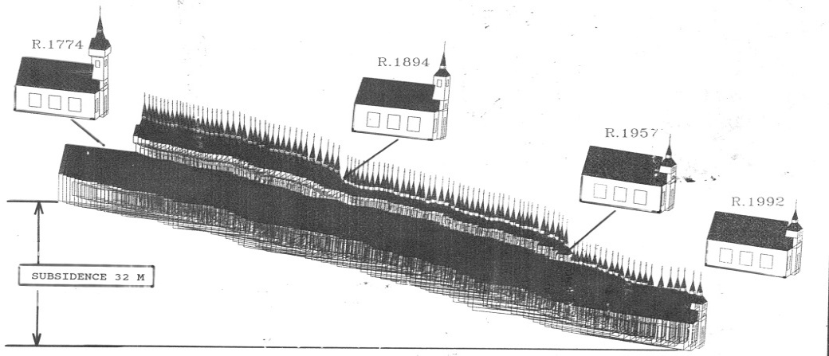
VĚTRNÍ JÁMA VRBICE
DŮL PETR BEZRUČ
36 m
HALDA EMA-TEREZIE
PRŮBĚH POKLESU KOSTELA
SV. PETRA Z ALKANTARY

Slide 22
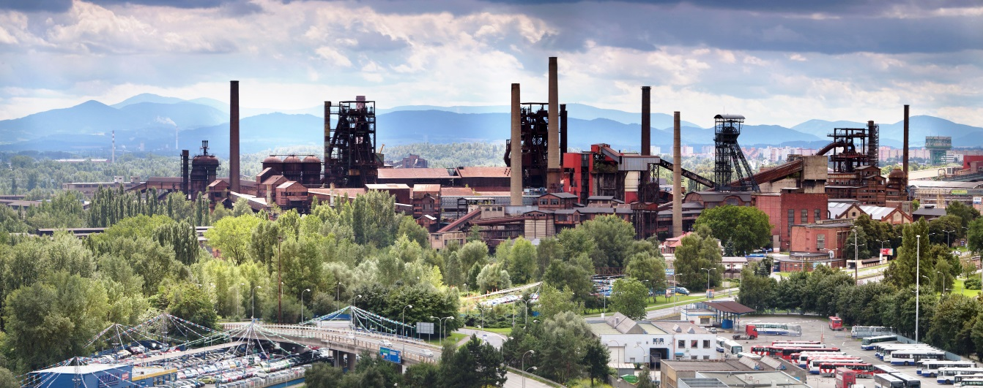


PANORAMA DOLNÍ OBLASTI VÍTKOVIC
UNIKÁTNÍ SECESNÍ PRŮMYSLOVÉ
OBJEKTY
HALA GONG – BÝVALÝ PLYNOJEM

Slide 23


podkrušnohorské hnědouhelné pánve
1 – CHEBSKÁ PÁNEV
2 – SOKOLOVSKÁ PÁNEV
3 – SEVEROČESKÁ PÁNEV

Slide 24

Severočeská hnědouhelná pánev

Slide 25




A
B
MĚSTO MOST: A – PŘED 2. SVĚTOVOU VÁLKOU; B – LIKVIDACE MĚSTA TĚŽBOU
PŘESUNUTÝ KOSTEL NANEBEVZETÍ PANNY MARIE

Slide 26



REKULTIVOVANÁ KRAJINA U MOSTU
ÚZEMNÍ LIMITY TĚŽBY
TĚŽEBNÍ LOKALITY

Slide 27




AUTODROM A HYPODROM V MOSTĚ
VODNÍ NÁDRŽ MATYLDA
VINICE NA VÝSYPCE

Slide 28

SOKOLOVSKÁ HNěDOUHELNÁ PÁNEV
1 – CYPRISOVÉ SOUVRSTVÍ; 2 – SOKOLOVSKÉ SOUVRSTVÍ;
3 – NOVOSEDELSKÉ SOUVRSTVÍ; 4 – STAROSEDELSKÉ SOUVRSTVÍ; 5 – BAZALTOIDY; 6 – GRANITY; 7 – METAMORFITY;
8 – ZLOMY ZJIŠTĚNÉ A PŘEDPOKLÁDANÉ

Slide 29



VELKOLOM JIŘÍ U SOKOLOVA
LOM DRUŽBA
VELKÁ KRUŠNOHORSKÁ VÝSYPKA

Slide 30
CHEBSKÁ PÁNEV
GEOLOGICKÁ MAPA CHEBSKÉ PÁNVE
1 – VALDŠTEJNSKÉ SOUVRSTVÍ;
2 – CYPRISOVÉ SOUVRSTVÍ;
3 – HLAVNÍ SLOJOVÉ SOUVRSTVÍ;
4 – BAZICKÉ VULKANITY; 5 – GRANITOIDY; 6 – METAMORFOVANÉ KRYSTALINIKUM;
7 – ZLOMY ZJIŠTĚNÉ A PŘEDOKLÁDANÉ;

Slide 31




NÁMĚSTÍ V CHEBU
FRANTIŠKOVY LÁZNĚ
PŘÍRODNÍ REZERVACE SOOS
BÝVALÝ UHELNÝ DŮL BOŽÍ POŽEHNÁNÍ

